Slide 1



A importância da
vacinação contra
Covid.

Slide 2
Equipe:
MATHEUS DE OLIVEIRA PAIXÃO
ÉRICK MATHEUS SILVA DE OLIVEIRA
EDGAR SOARES DOS SANTOS NETO
MARCELO VINÍCIUS RIBEIRO BARBOSA
RIVALDO LIMA BEZERRA NETO

Slide 3
Motivações:
Objetivo:
A importância desse projeto:
O objetivo deste projeto é comprovar a efetividade da vacinação contra a COVID-19 para através da coleta, análise e interpretação de dados provenientes do governo para conscientizar a população sobre a importância da vacinação.
A vacinação contra a COVID-19 é uma ferramenta chave no controle da pandemia por isso entender sua efetividade é extremamente importante para a população.
Dados podem comprovar a eficácia das vacinas e ao documentar a eficácia das vacinas, é possível combater desinformações, que impactam diretamente a segurança.

Slide 4




Metodologia:
Material:
Pesquisa:
Dados foram adquiridos através do Ministério da saúde e outros repositórios do governo brasileiro nos quais a população foi utilizada como amostra.
Para construir os gráficos foram usadas a linguagem python junto com as seguintes bibliotecas:
1- matplotlib.pyplot: utilizada para criar gráficos interativos.
2 - pandas: utilizada para análise e manipulação de dados.

Slide 5
Sumário:
Nós organizamos as informações relevantes sobre os efeitos e a efetividade das vacinas. Todos os membros contribuíram ativamente para a coleta de dados para juntar esses dados e criar uma narrativa coerente enquanto cumpriam outras tarefas que foram essenciais para a conclusão como criação do banner e do código.
Python é altamente vantajoso para projetos de análise de dados, como o estudo da eficácia da vacina contra a Covid-19, devido à sua flexibilidade e vasto ecossistema de bibliotecas, como Pandas e Matplotlib.
A livraria pandas foi escolhida pois facilita a manipulação de dados com suas estruturas de dados eficientes que permitem o usuário organizar, filtrar e transformar dados com simplicidade.
A livraria Matplotlib foi escolhida pois é ideal para criar gráficos detalhados e personalizáveis, com ele é possível gerar gráficos de barras, linhas, dispersão e outros que revelam os impactos da vacinação ao longo do tempo.

Slide 6
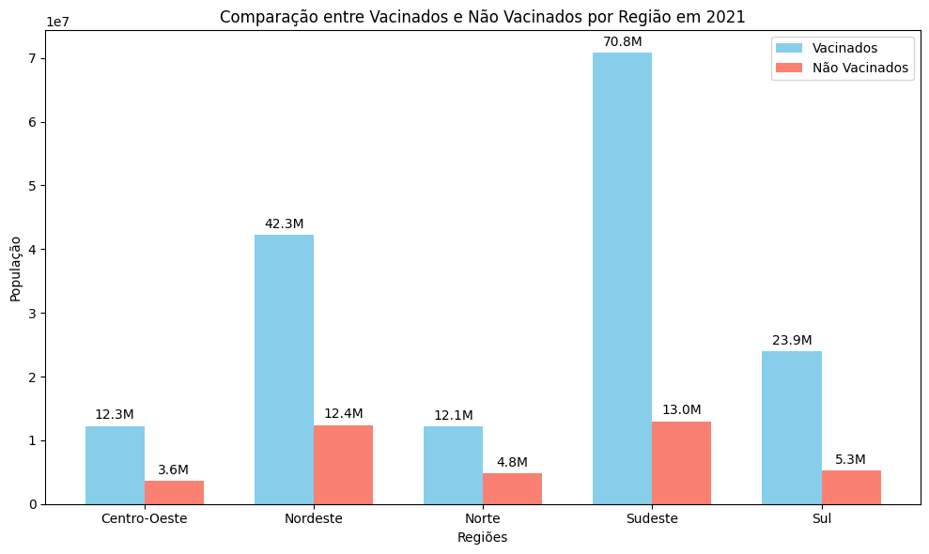
Vacinados vs Não Vacinados 2021

Slide 7
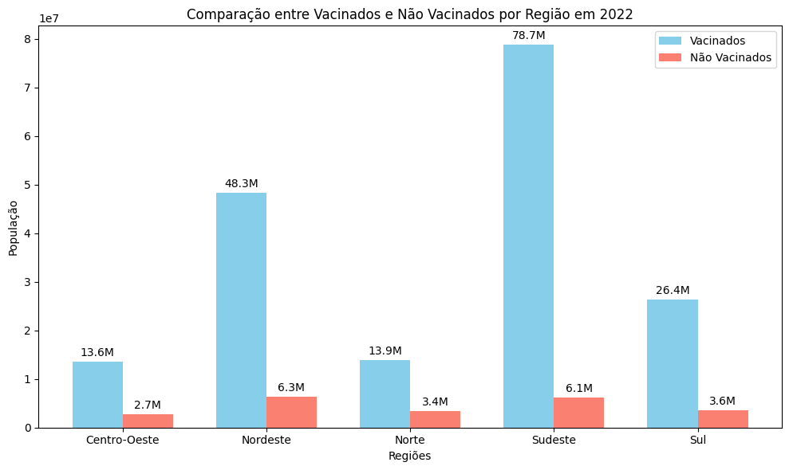
Vacinados vs Não Vacinados 2022

Slide 8

Vacinados vs Não Vacinados 2023

Slide 9
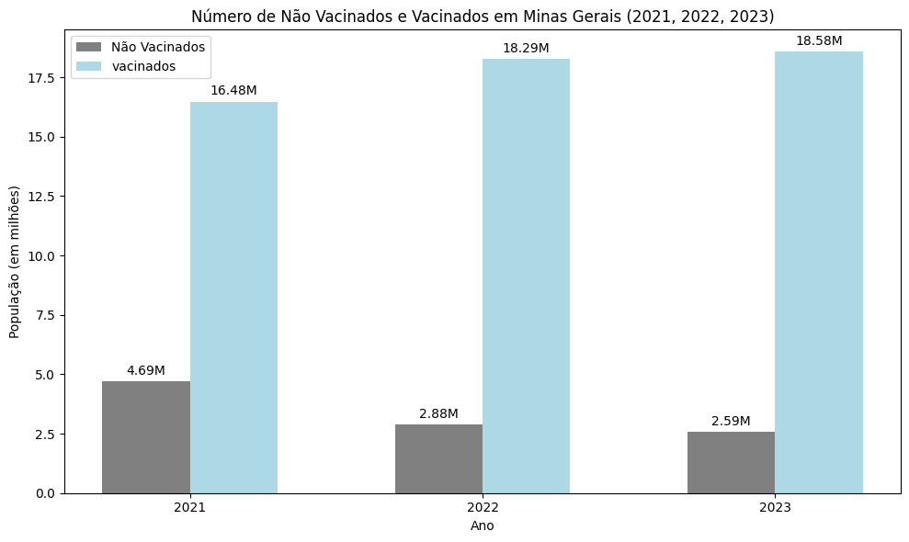
Não Vacinados em MG 2021-2023

Slide 10
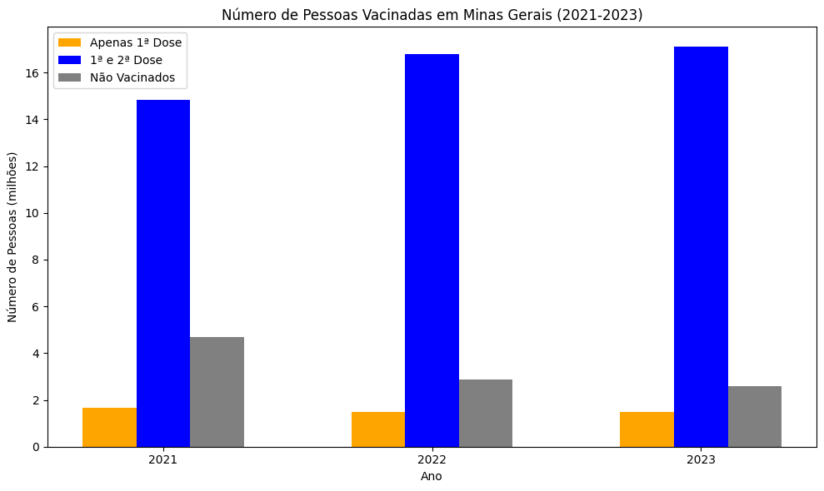
Vacinados em MG 2021-2023

Slide 11
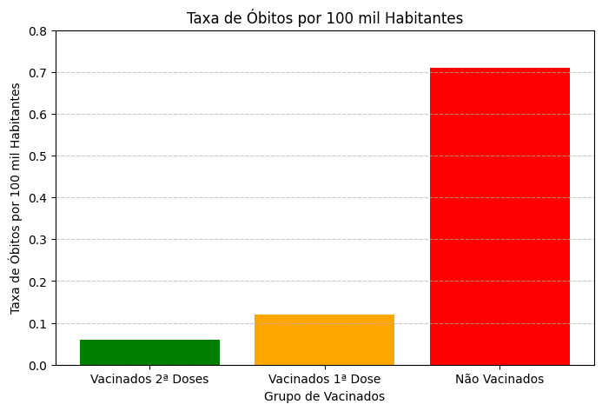
Óbitos por 100 mil habitantes

Slide 12
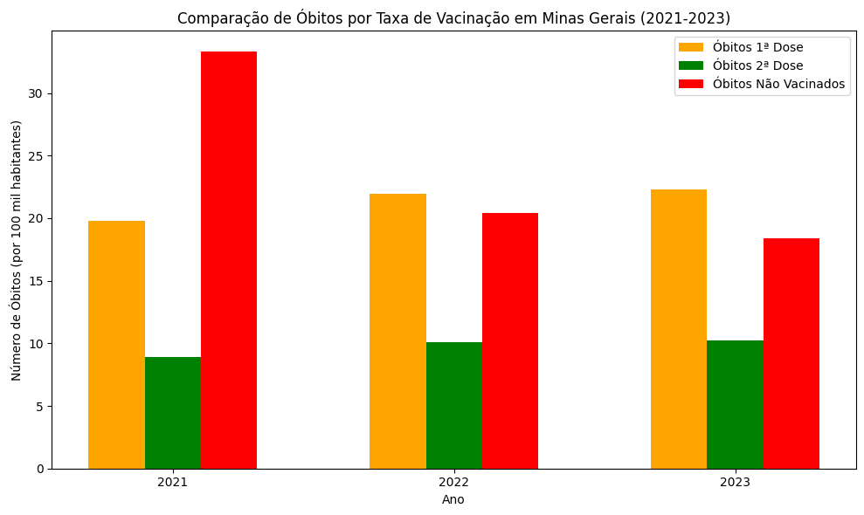
Taxa de vacinação vs Óbitos em MG 2021-2023

Slide 13
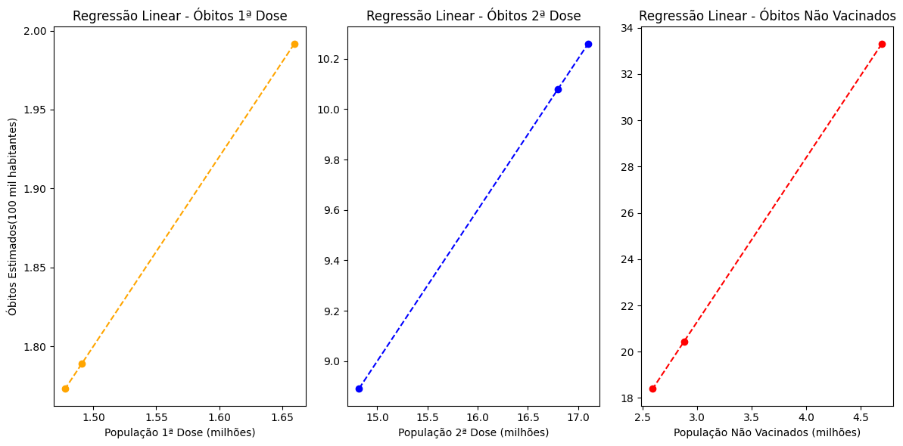
Óbitos após as doses em MG 2021-2023

Slide 14
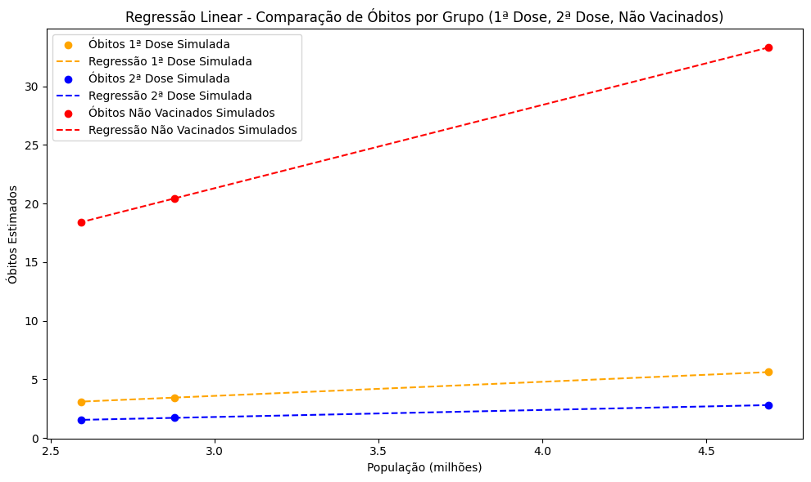
Comparação de óbitos por grupo

Slide 15
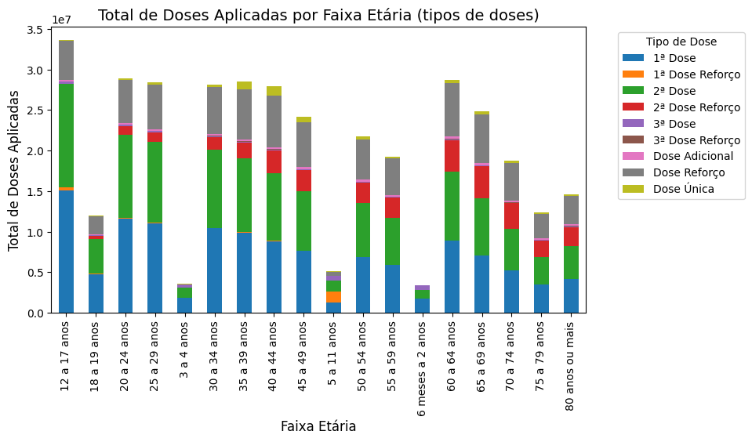
Total de doses e tipos aplicadas por faixa etária

Slide 16
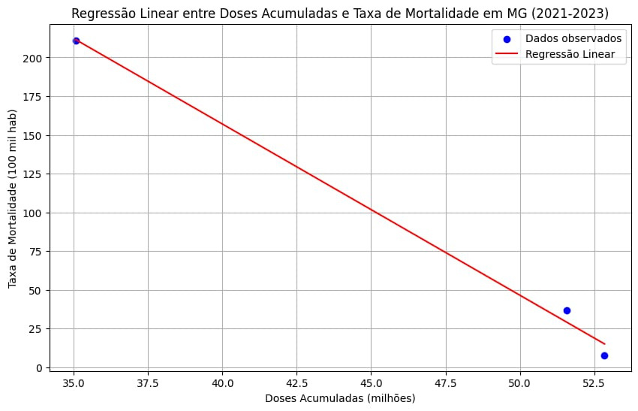
Correlação entre doses acumuladas e taxas de morte

Slide 17
Fontes.
1 - HTTPS://COVID.SAUDE.GOV.BR/
2 - HTTPS://INFOMS.SAUDE.GOV.BR/EXTENSIONS/SEIDIGI_DEMAS_VACINA_C19/SEIDIGI_DEMAS_VACINA_C19.HTML
3 - HTTPS://INFOMS.SAUDE.GOV.BR/EXTENSIONS/COVID-19_HTML/COVID-19_HTML.HTML# HTTPS://INFOMS.SAUDE.GOV.BR/EXTENSIONS/SEIDIGI_DEMAS_VACINA_C19/SEIDIGI_DEMAS_VACINA_C19.HTML
4 - :HTTPS://WWW.SAUDE.MG.GOV.BR/LME/STORY/16182-PESSOAS-NAO-VACINADAS-TEM-11-VEZES-MAIS-CHANCES-DE-MORRER-POR-COVID-19

Slide 18
Considerações Finais.

